Slide 1

Ned. Gedragscode Wet. Integriteit (2018)
25 september 2025
g.ter.riet@hva.nl
https://orcid.org/0000-0002-2231-7637
Notes:
SIOS (@StudentIOS) / X

Slide 2
Jullie vragen (zie tekstveld onder alle slides voor meer info en referenties)
Punt drie van de uitgangspunten van de gedragscode staat ”De gedragsregels beschrijven wat verantwoord onderzoeksgedrag is. Ze zijn gebaseerd op de waarden en normen voor onderzoek zoals vastgelegd in vergelijkbare nationale en internationale codes alsmede op de uitgangspunten voor onderzoek die in de loop der jaren zijn verwoord in beleidsdocumenten van de HBO-raad.” Maar welke normen en waarden zijn dat?
Antwoord: Ja, referentie ontbreekt. Deze hbo-code is van 2010 en niet de code die nu geldt (NGWO 2018). Alle codes lijken in de kern sterk op elkaar: eerlijk, zorgvuldig, transparant, onafhankelijk, bereidheid je te verantwoorden. Maar, NL: publieke geldverdelers verplicht naleving van de code te controleren, centraal gecoordineerd (LOWI), QRPs apart, proportionele sancties, publiek register, nadruk op open‑science .
In punt twee van de uitgangspunten staat “Ze leven de regelgeving en protocollen na die in het vakgebied gelden voor het doen van onderzoek” Welke regelgeving en protocollen zijn binnen onze bachelor thesis nu relevant. Waar moeten we rekening mee houden?
Antwoord: Houd je aan de regels die de opleiding stelt voor je thesis en gebruik het onderzoek als een kans om te oefenen met onderzoek doen op een moderne manier: zie NGWO 2018: 5 principes en 63 normen. Praktisch: UV checklist, Open Science Checklist – Doorwerking HBO onderzoek
Hoe kan ik in mijn thesis aantonen dat mijn onderzoek een relevant maatschappelijk en professioneel belang dient?
Antwoord: dat is heel moeilijk. Gedegen onderzoek naar wat reeds bekend is, is een essentieel onderdeel van het antwoord. Ga je iets nieuws doen (onderzoek is heel vaak incrementeel (klein stapje) of ga je iets repliceren (1 zwaluw..)
Hoe verantwoord ik mijn keuzes in onderzoeksopzet, methoden en conclusies volgens de uitgangspunten van de gedragscode?
Antwoord: uitgangspunt is een goed geformuleerde vraag (‘estimand’). Je methode moet kunnen leiden (met redelijk kans) tot een (geldig) antwoord op die vraag. Conclusies: laat die gerust over aan de lezer. Maar als je toch iets wilt zeggen, wees bescheiden en concludeer in het licht van de beperkingen van je onderzoek (opzet en uitvoering). Zie voor ongewenste invloeden op de vraagstelling
https://journals.plos.org/plosone/article?id=10.1371/journal.pone.0253272
Notes:
Ministerial decree – The Code is not a voluntary guideline; it is incorporated into an official government decree, which carries administrative‑law weight.
Funding‑contract clauses – Every public research grant contains a clause that makes adherence to the Code a contractual obligation. Failure can lead to financial sanctions (grant suspension, repayment, loss of future funding).
LOWI’s quasi‑judicial role – Though LOWI itself is not a court, its recommendations are mandated by the Ministry; institutions that ignore them can be reported to the Ministry, which can impose penalties.
Public register – The requirement to publish anonymised retraction/violation notices creates a transparent, legally traceable record that can be used in audits or litigation.
Alignment with EU law – Horizon Europe and other EU programmes require compliance with the host country’s integrity framework; the Dutch Code thus satisfies an EU‑level legal prerequisite.

Slide 3
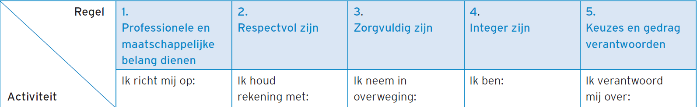
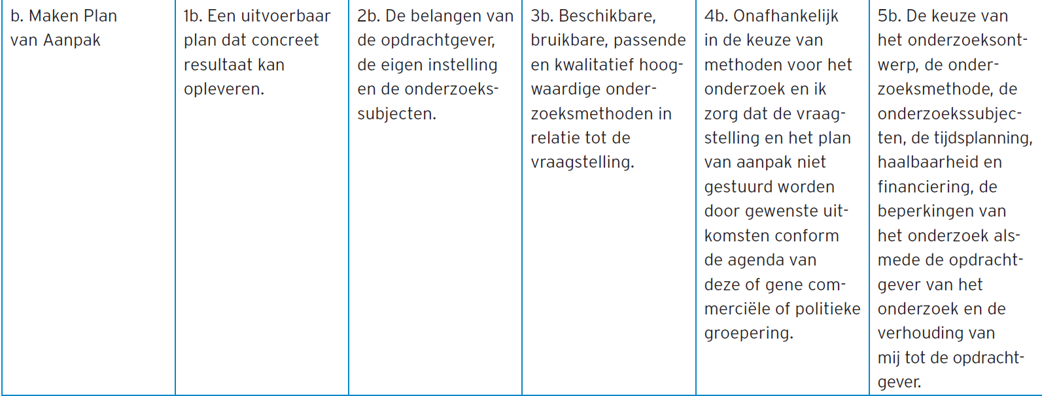
Hbo code 2010 (ingehaald door NGWI 2018)
Wat valt je op? Wat ontbreekt? Wat denk je?
Notes:
Definieer ‘concreet’
Omgeving, Maatschappij in bredere zin ontbreken (RCR; wel in NGWI)
Prima
Onafhankelijk van wie? Als de opdrachtgever een bedrijf is of een overheid, staat dit principe op gespannen voet met 2. Wat ontbreekt is de gewenste uitkomst conform de wensen van jou en of je team!
Aan wie verantwoord je je en wanneer en hoe vaak (elk artikel en presentatie?). Ik verantwiird mij in de keuze van de opdrachtgever? Soms kiest de opdrachtgever jou. Dit punt en de relatie net de opdrachtgever komt terug in 2 en 4
Bron: gedragscode praktijkgericht Onderzoek voor het hbo (2010), Gedragscode_praktijkgericht_onderzoek_voor_het_hbo.pdf

Slide 4
Opdracht
In groepjes van 2-3 personen
Je bent de directie van een commercieel bedrijf
Je bent wethouder in een gemeente
Je hebt een product (of een beleidsmaatregel) ontwikkeld. Je bent er zeer enthousiast over. Helaas eisen anderen dat je eerst het nut formeel aantoont. Je wilt dat de HvA de effectiviteit ervan gaat onderzoeken.
Verzin zoveel mogelijk manieren waarop je te werk kunt gaan om de kans op een positief onderzoeksresultaat te vergroten. Wees brutaal, want er staat veel ophet spel voor je.

Slide 5
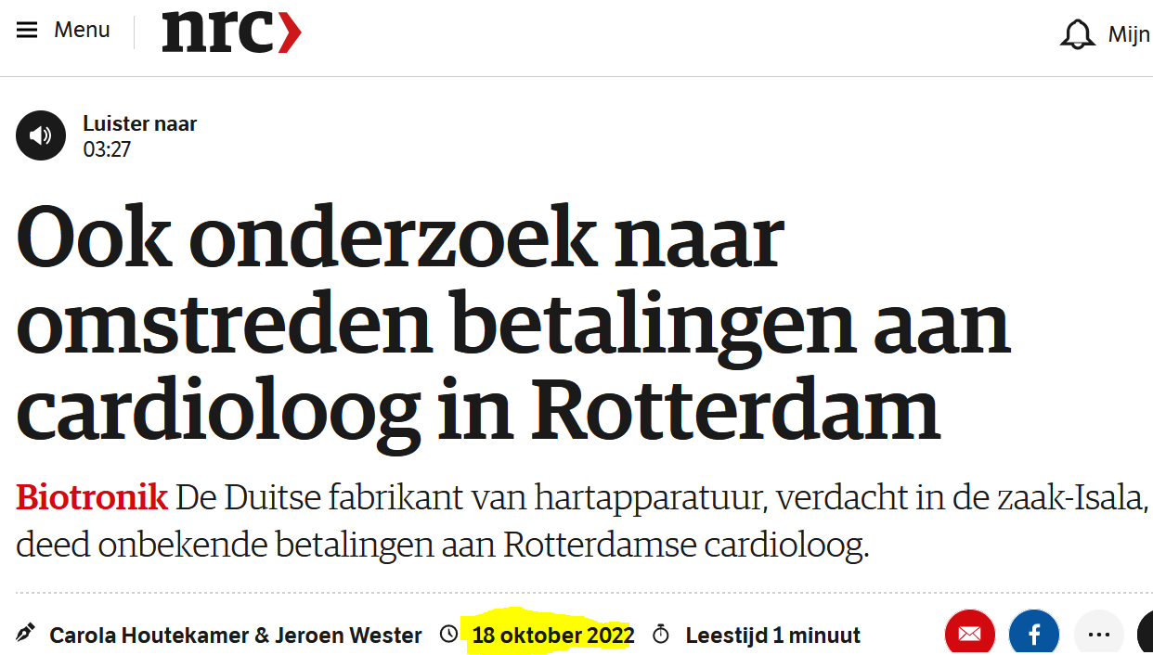
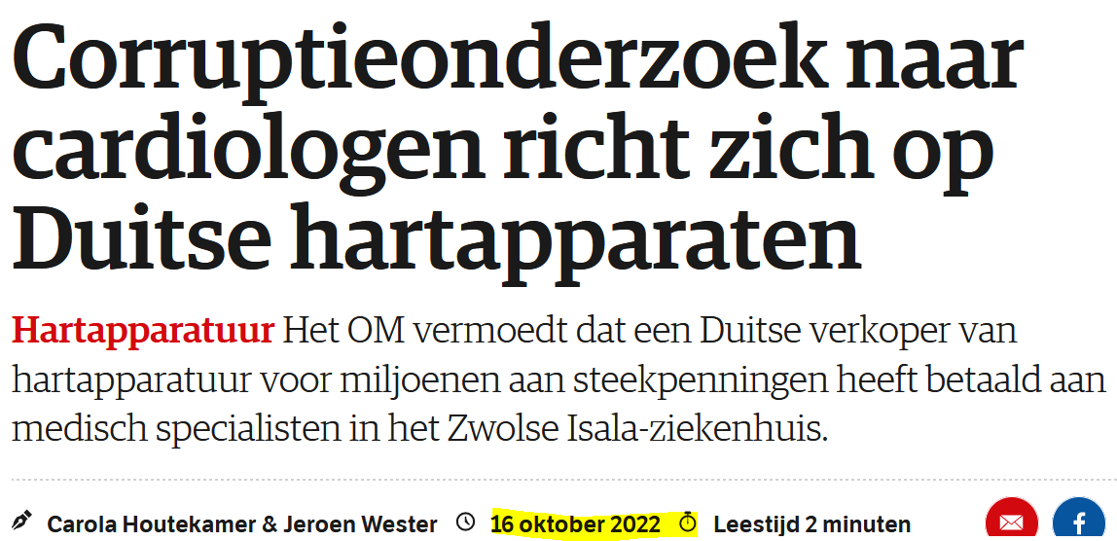
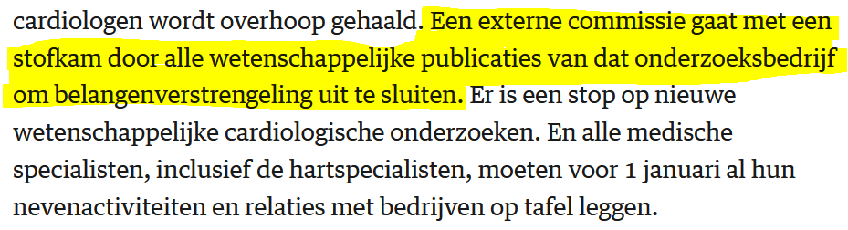

Device industry (biotronik 2022)
… money, profits, jobs and reputations are the most potent corrupters

Slide 6
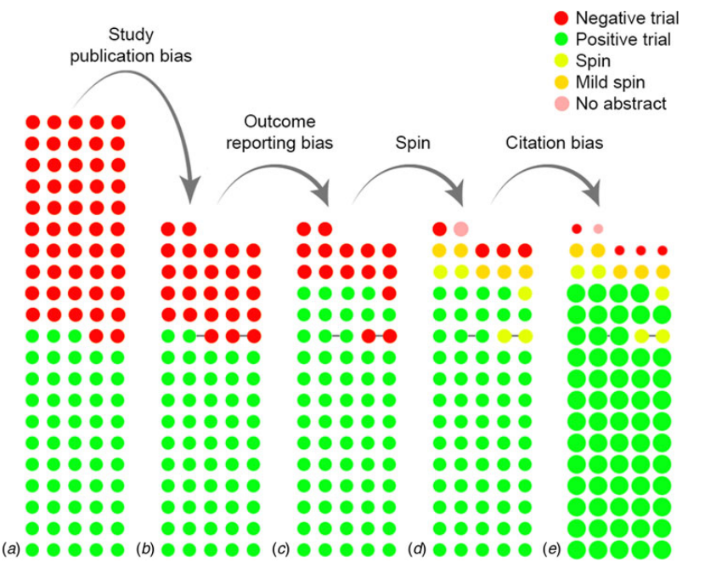
How negative results disappear
Opdracht:
2-3 personen samen
Leg elkaar uit wat dit plaatje probeert duidelijk te maken.
Tip: dit voorbeeld gaat over de gepubliceerde literatuur over het effect van pillen tegen depressie (antidepressiva).
Notes:
de Vries YA, Roest AM, de Jonge P, Cuijpers P, Munafò MR, Bastiaansen JA. The cumulative effect of reporting and citation biases on the apparent efficacy of treatments: the case of depression. Psychological Medicine 2018: 1–3. https://doi.org/10.1017/S0033291718001873

Slide 7
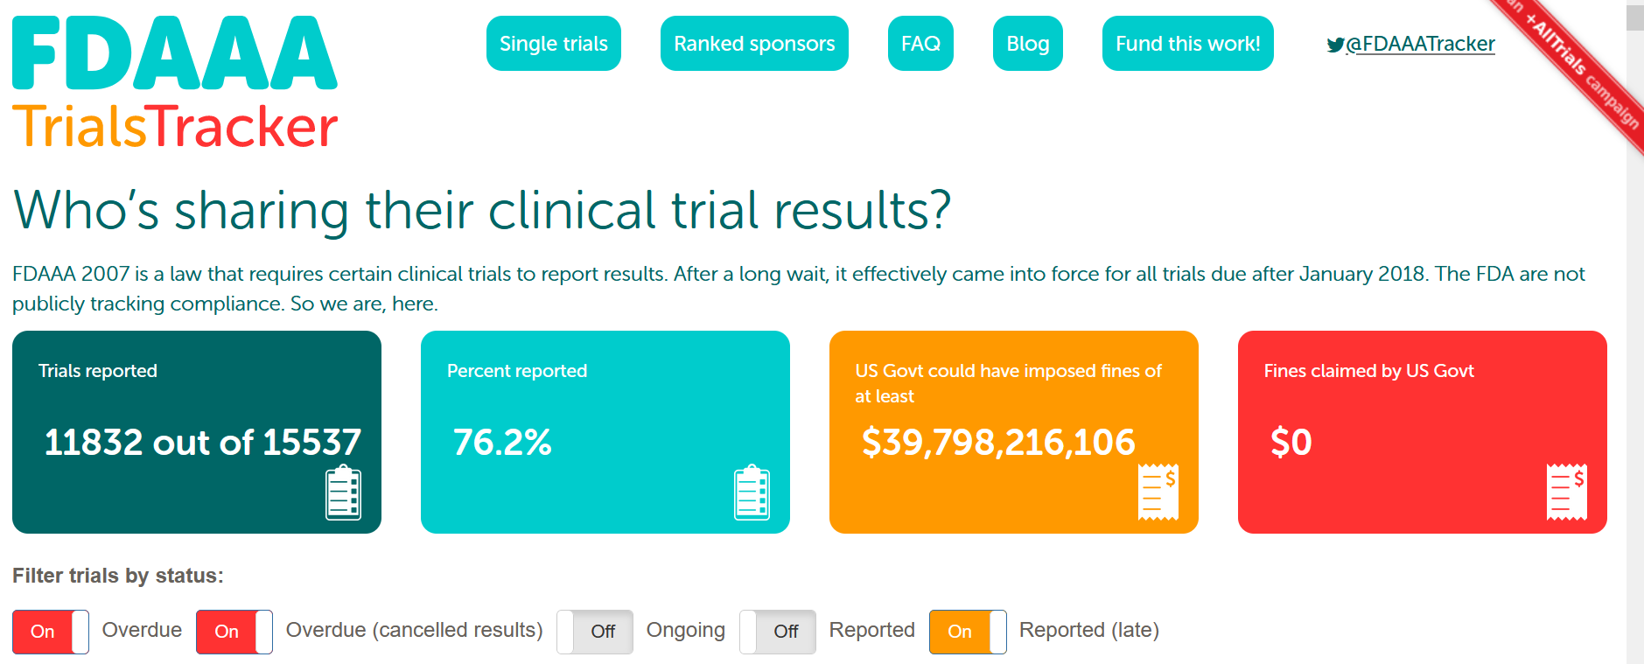
FDA, US law
Notes:
https://fdaaa.trialstracker.net/

Slide 8
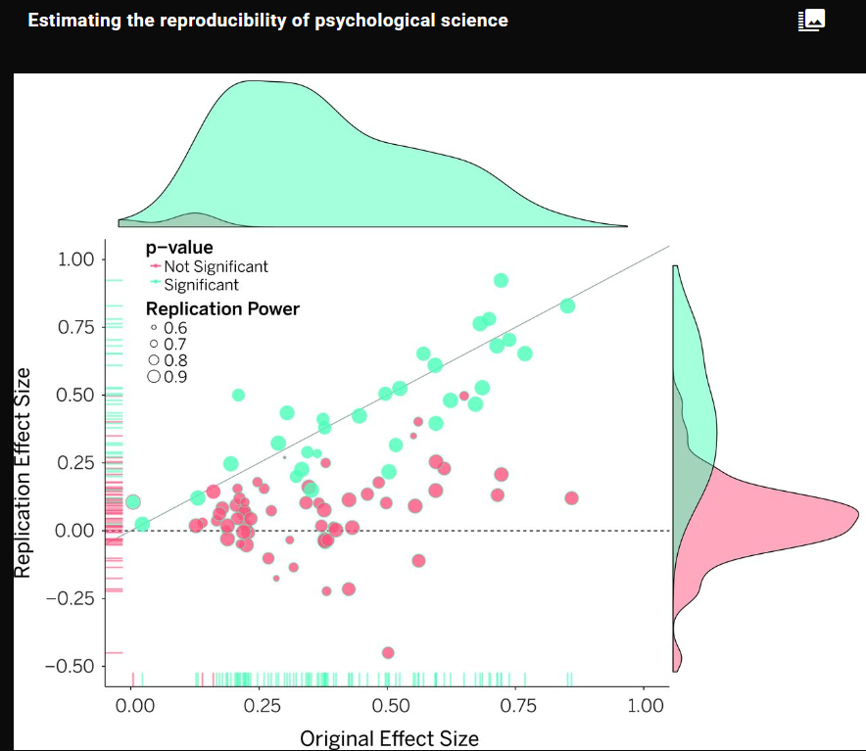

Replication crisis
Notes:
https://www.science.org/doi/10.1126/science.aac4716

Slide 9
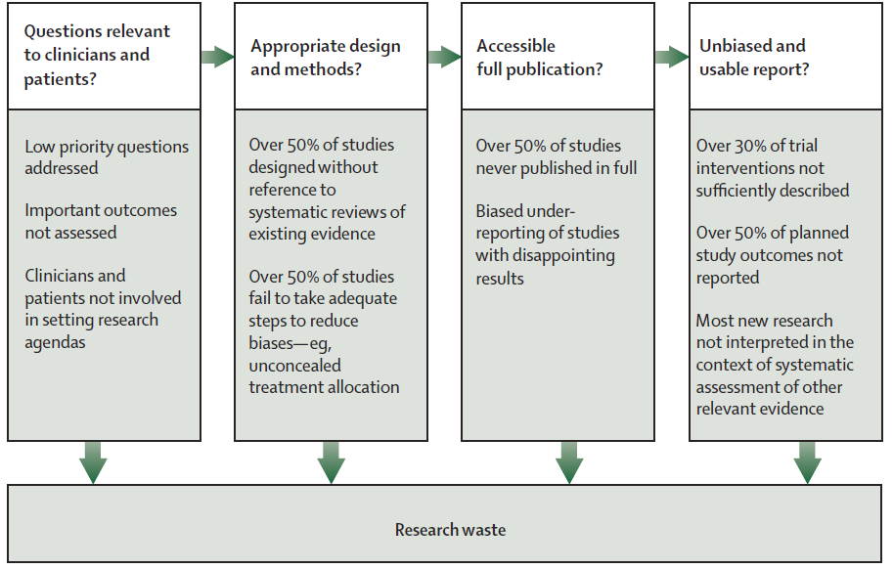
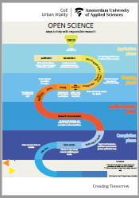
Avoidable waste is up to 80%
We need less research, better research, and research done for the right reasons (Doug Altman, statistician)
Re-use (FAIR)
UVOSCL: 2
UVOSCL: 4, 11
UVOSCL:
5, 6, 10, 12
UVOSCL: 4, 13
UVOSCL: 14
Notes:
80% may be an overestimation, but when it would be half of that it would still be a shocking estimate. Now pub bias somewhat reduced, see trialtrackers.
The phenomena described in the red circles concern selective reporting.
The question has been for a number of years: what should we do about that?

Slide 10
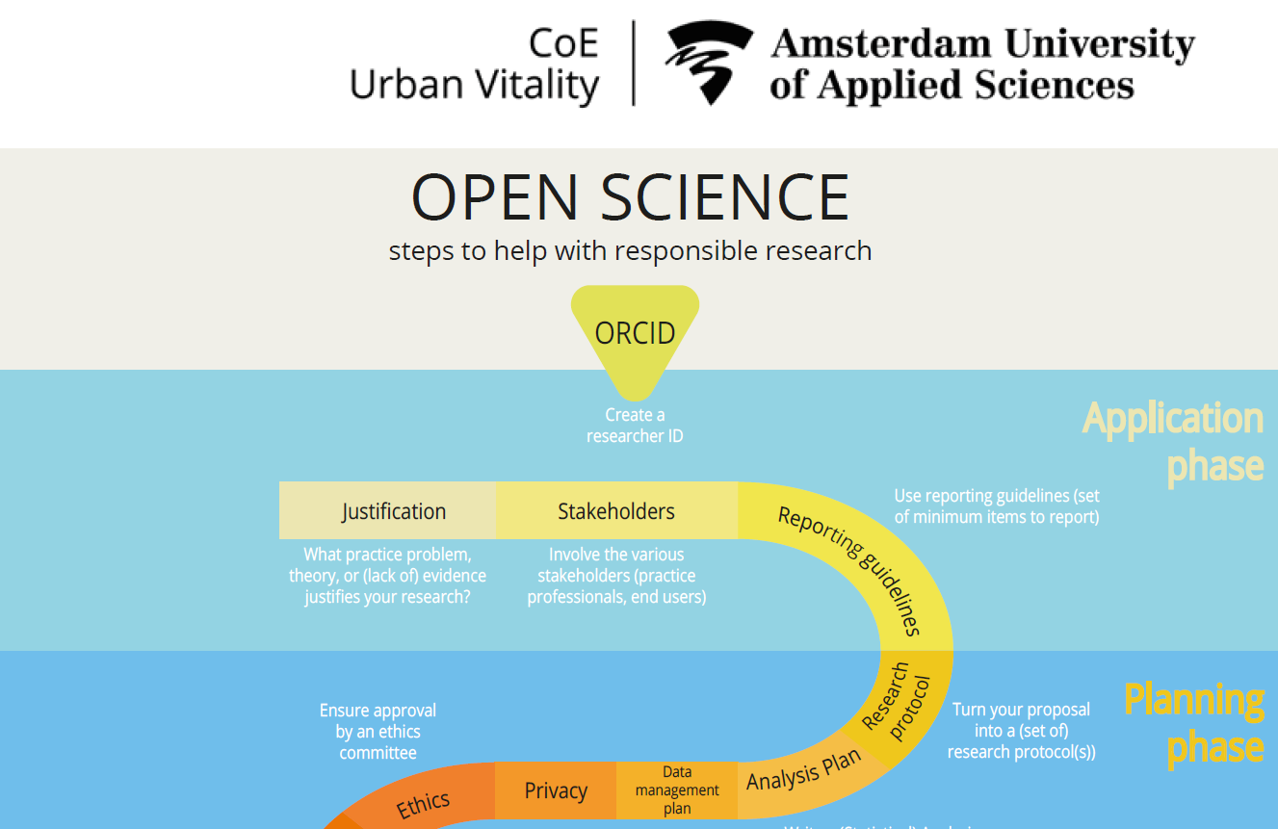
Notes:
https://doorwerking-hbo-onderzoek.nl/portfolio/open-science-checklist/ [in Dutch]
https://uvaauas.figshare.com/articles/online_resource/Open_science_checklist_Urban_Vitality/12213467
https://www.amsterdamuas.com/uv-openscience
https://hbo-kennisbank.nl/details/amsterdam_pure:oai:pure.hva.nl:publications%2F00c80703-c54b-4bf5-a3c5-bcc8f339995b?has-link=yes&q=support+desk

Slide 11

Urban Vitality Open Science Checklist
Ensure privacy for participants
Consider ethics advice
Preregister protocol and (S)AP
Document your research
Report completely
Publish open access
Archive using FAIR principles
Get an ORCID
Justify relevance
Involve end-users
Consider reporting guidelines
Write detailed protocol
Write detailed analysis plan
Write data management plan
Notes:
https://doorwerking-hbo-onderzoek.nl/portfolio/open-science-checklist/ [in Dutch]
https://uvaauas.figshare.com/articles/online_resource/Open_science_checklist_Urban_Vitality/12213467
https://www.amsterdamuas.com/uv-openscience
https://hbo-kennisbank.nl/details/amsterdam_pure:oai:pure.hva.nl:publications%2F00c80703-c54b-4bf5-a3c5-bcc8f339995b?has-link=yes&q=support+desk

Slide 12
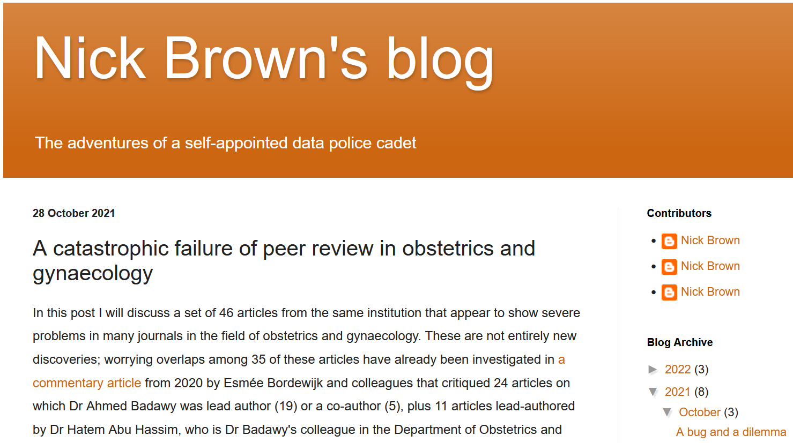

Slide 13
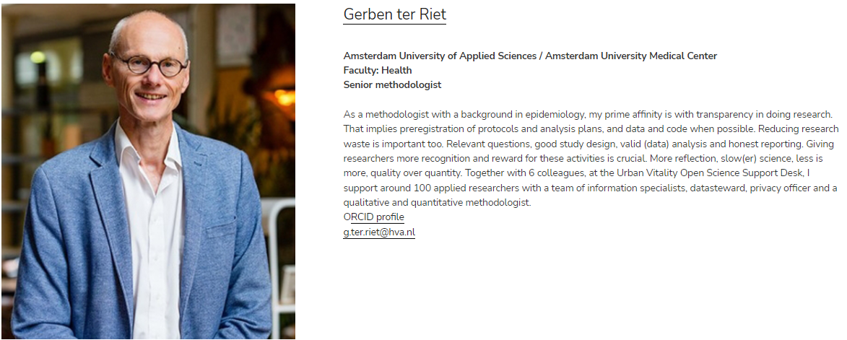
About your presenter
Notes:
https://osc-international.com/open-science-community-amsterdam/

Slide 14
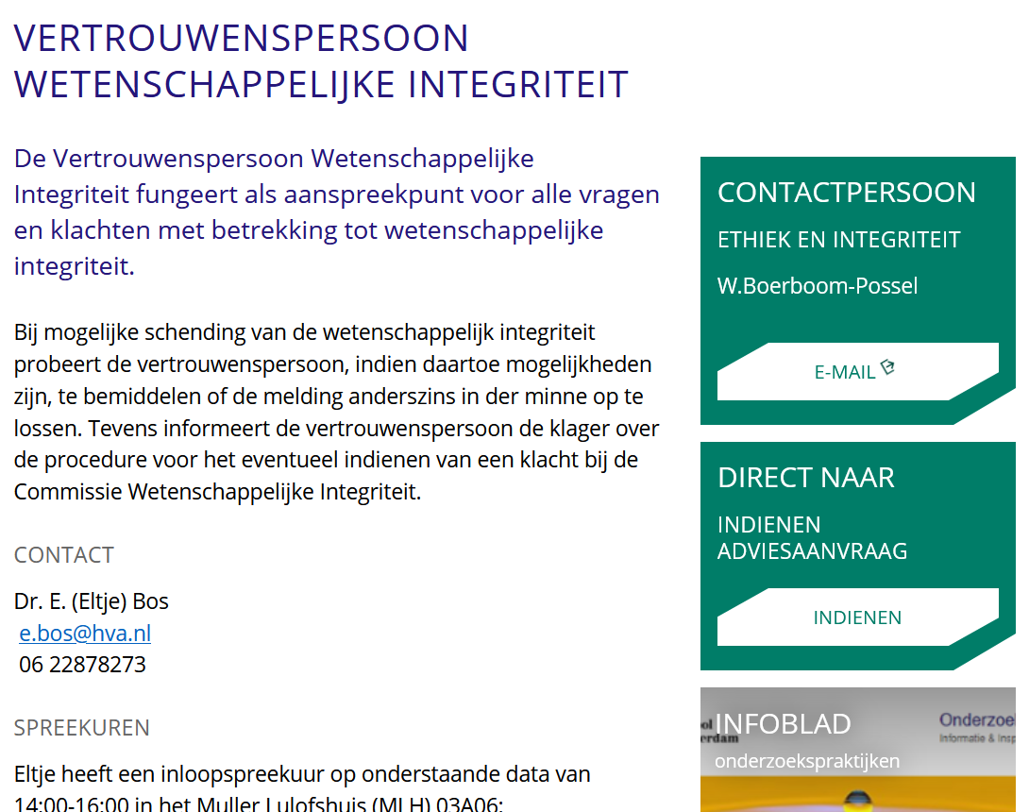
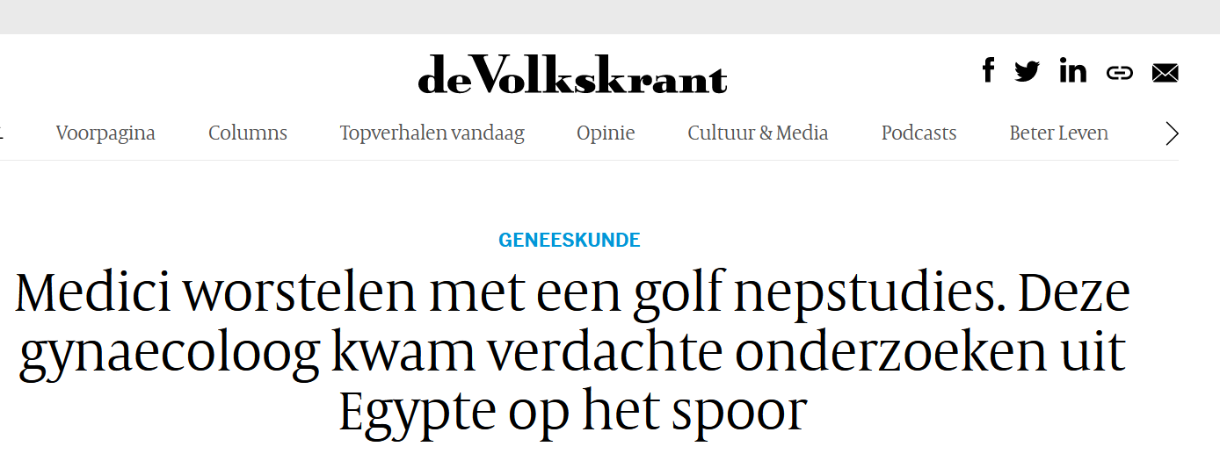
Instanties
Welke mensen zijn er verantwoordelijk voor het uitvoeren van een onderzoek naar een veronderstelde schending van wetenschappelijke integriteit?
Notes:
HvA
https://www.hva.nl/etalage/az-lemmas/medewerkers/hva-breed/oo/onderzoek-ethiek-en-integriteit/reglementen-en-beleidsdocumenten/reglementen-en-beleidsdocumenten.html
https://www.amsterdamuas.com/binaries/content/assets/serviceplein-a-z-lemmas/oo/onderzoek/210415-eng-hva-docentversie-handreiking-ngwi-docx.pdf?1621427645708&_ga=2.32721526.978584513.1664202460-670390167.1642498713
https://research.hva.nl/en/publications/handreiking-voor-verantwoord-datagebruik
https://www.hva.nl/binaries/content/assets/serviceplein-a-z-lemmas/oo/onderzoek/210223-hva-docentversie-handreiking-ngwi-003.pdf?1621427322168
Vertrouwenspersoon Wet Iinteg =Eltje Bos
Comm. Wet. Integ, maar beide na klachten
https://www.hva.nl/praktisch/medewerkers/hva-breed/oo/onderzoek-ethiek-en-integriteit/klachtenregeling-wetenschapplelijke-integriteit/commissie-wetenschappelijke-integriteit.html
LOWI, https://lowi.nl/
Zonder klachten: letters, social media, pubpeer (https://pubpeer.com/), new papers (BW Mol: https://www.volkskrant.nl/wetenschap/medici-worstelen-met-een-golf-nepstudies-deze-gynaecoloog-kwam-verdachte-onderzoeken-uit-egypte-op-het-spoor~b04f31ae/
Publishing
https://www.icmje.org/
https://publicationethics.org/

Slide 15
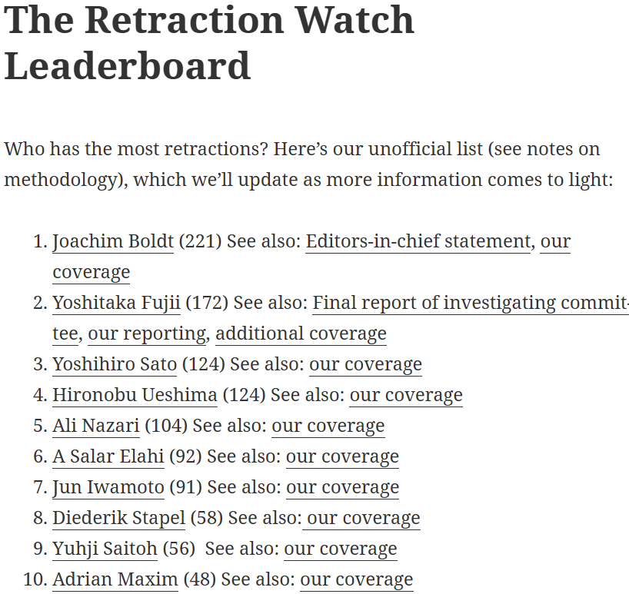
De Stapel affaire (2011)
Notes:
https://retractionwatch.com/the-retraction-watch-leaderboard/

Slide 16
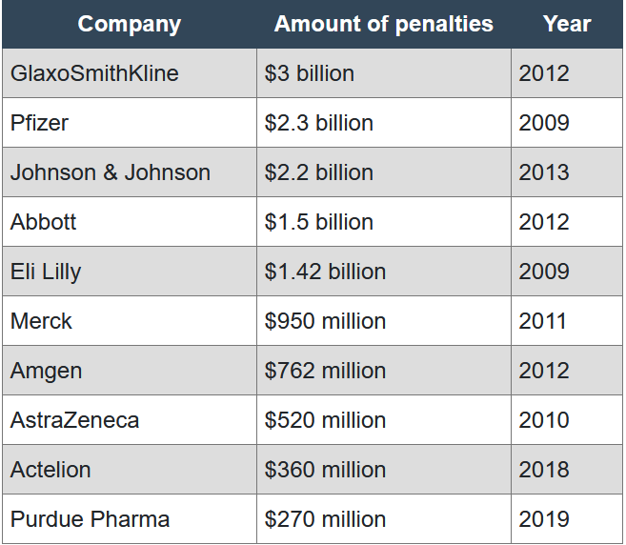
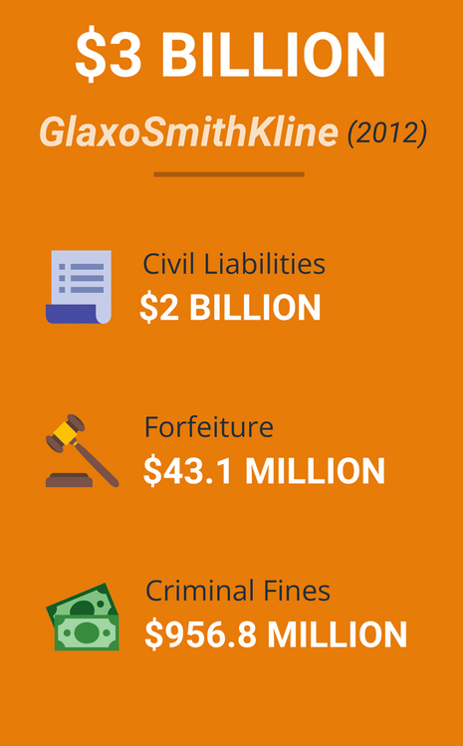


When people mark their own exams

Slide 17
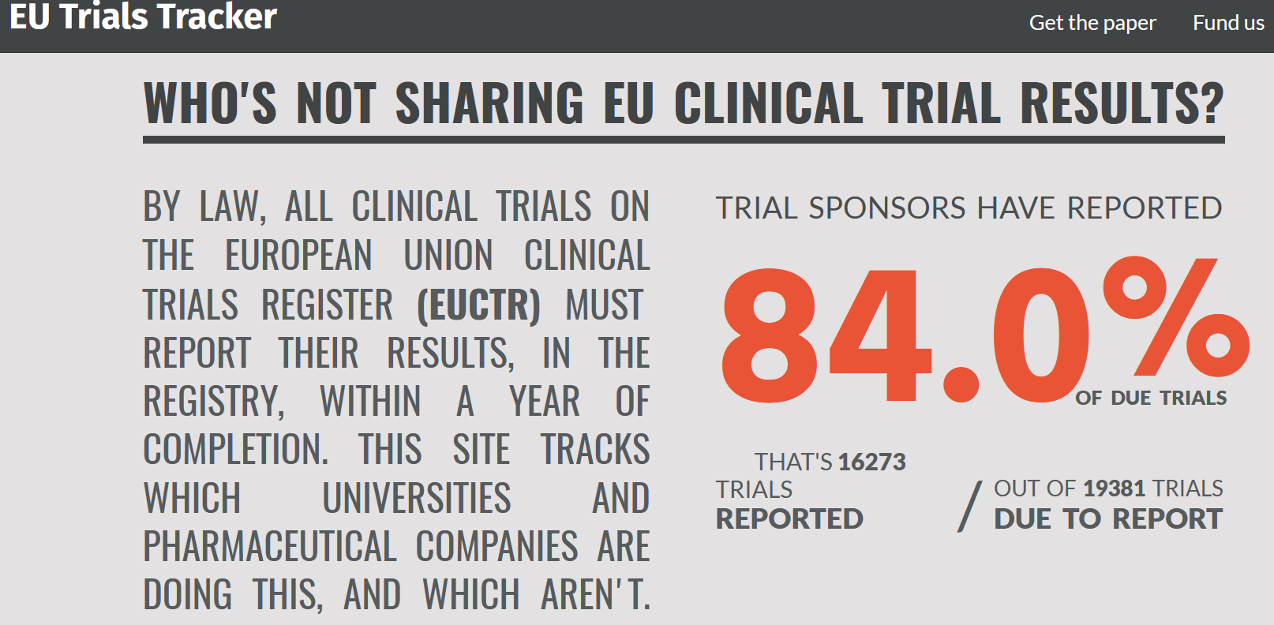

Slide 18

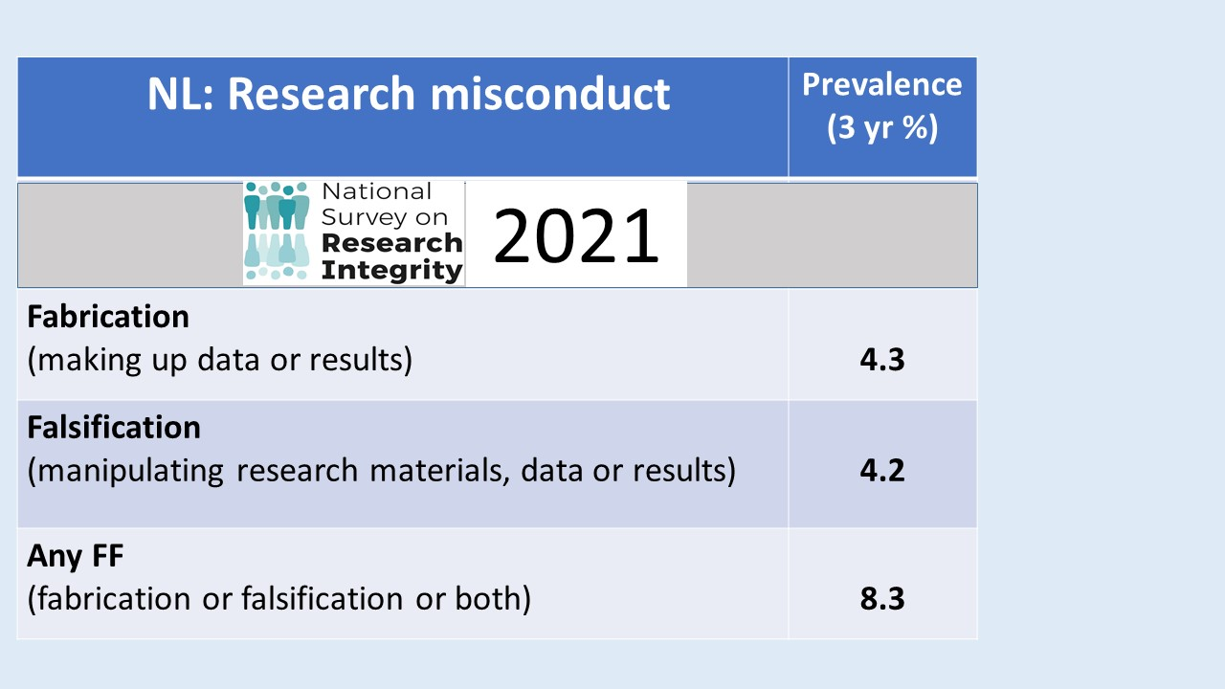
Science in the real world
Notes:
https://www.nrin.nl/projects/nsri
https://f1000research.com/articles/11-471
https://journals.plos.org/plosone/article?id=10.1371/journal.pone.0263023
https://osf.io/dp6zf/

Slide 19
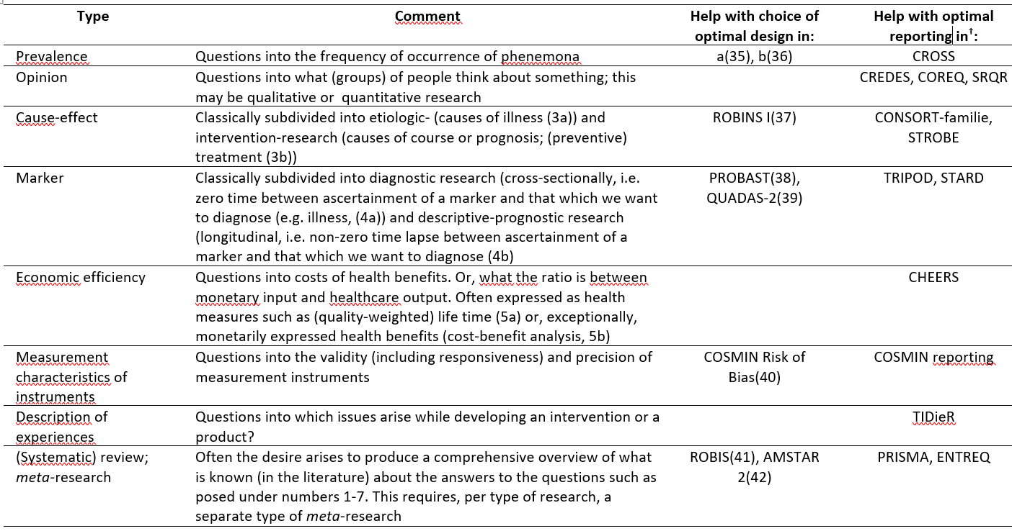
Typology of applied research
Notes:
https://hbo-kennisbank.nl/details/amsterdam_pure:oai:pure.hva.nl:publications%2F27e0ca31-8d84-45be-ab70-e8cb6caa0745?c=0&q=gerben+ter+riet+th%26ma
https://www.equator-network.org/

Slide 20
Idealized Science (RK Merton)
CUDOS (The Sociology of Science, Merton, 1942)
C = Communality:
Science is a public good
U = Universalism:
Validity of claims independent of claimant’s status
D = Disinterestedness:
Do it for benefit of mankind
OS = Organized skepticism:
Assess claims with detached critical scrutiny
Notes:
act for the benefit of a common scientific enterprise
temporary suspension of judgement, 'detached' critical scrutiny

